Slide 1

Hochschule Pforzheim
Implementierung einer Modelica-Bibliothek für einen Flaschenzug
19.12.2019
Prof. Dr.-Ing. Mike Barth
M.Sc. Christian Härle
Gruppe 1: Robin Schwager, Furkan Ertürk, Melanie Glomb, Timo Mäken

Slide 2

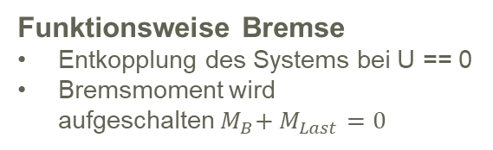
Entwicklungsprozess
Wahl des E-Motors
Wahl des Flaschenzugs
PMGM
Flaschenzug bewegt sich trotz U == 0
Mehrrollensystem
Gesamtsystem
Implementierung Bremse
Idee verworfen
Idee weiterentwickelt
Unübersichtlich
Keine Komplexes Rollensystem benötigt
Übersichtlichkeit
Benutzerfreundlich
Bewegungsloser Flaschenzug
Funktionsweise Bremse
Entkopplung des Systems bei U == 0
Bremsmoment wird aufgeschalten${ M}_{B}+ M_{Last}=0$

Slide 3
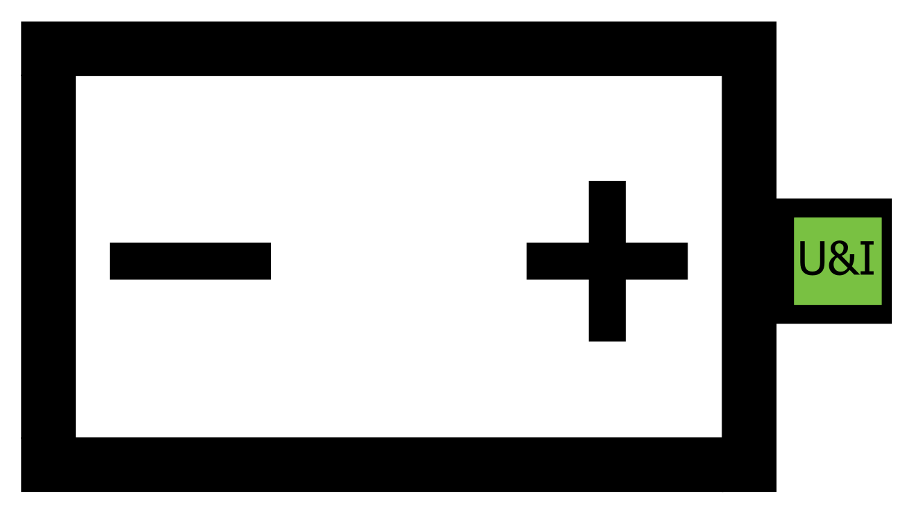
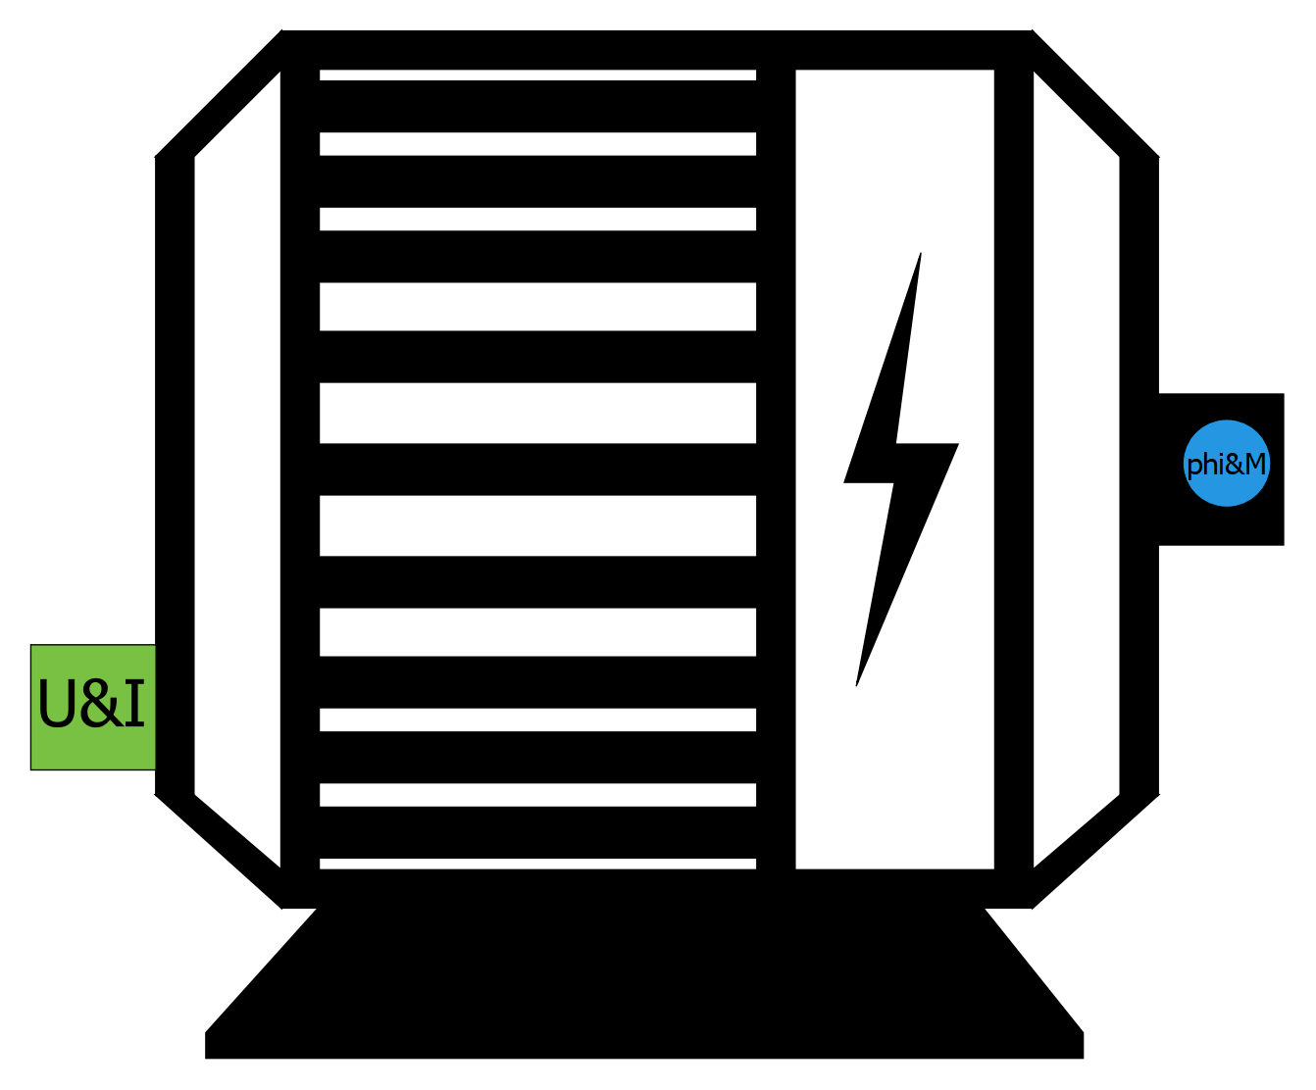
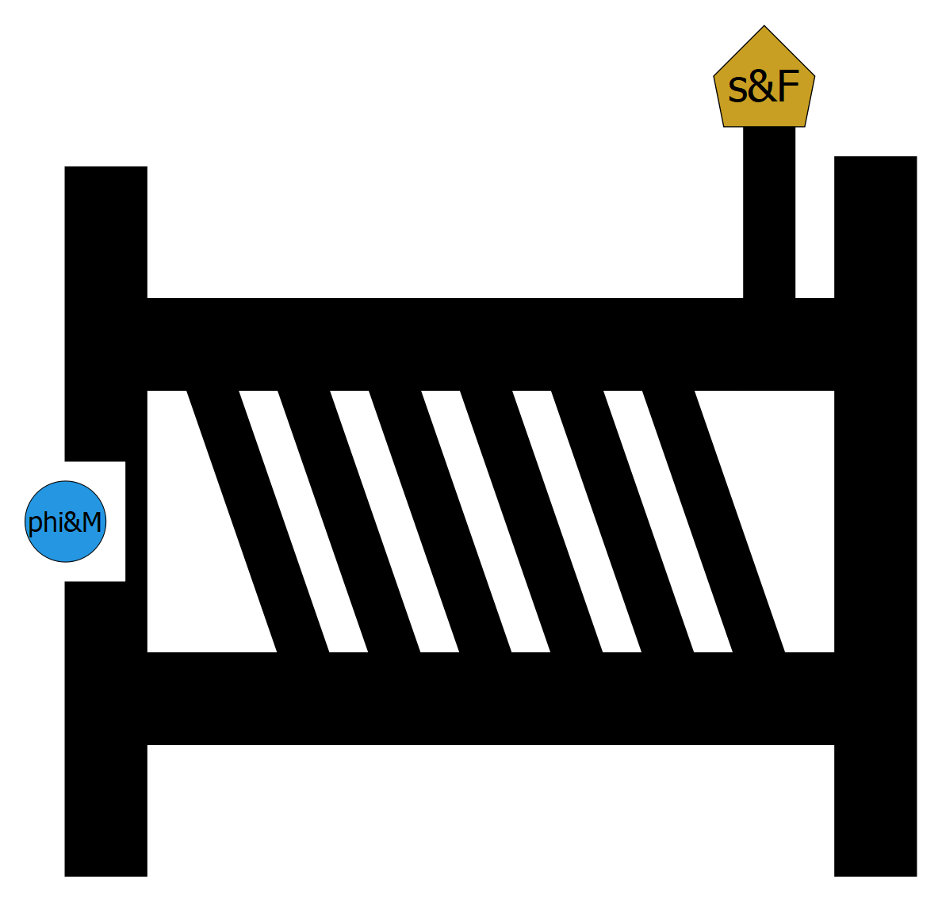
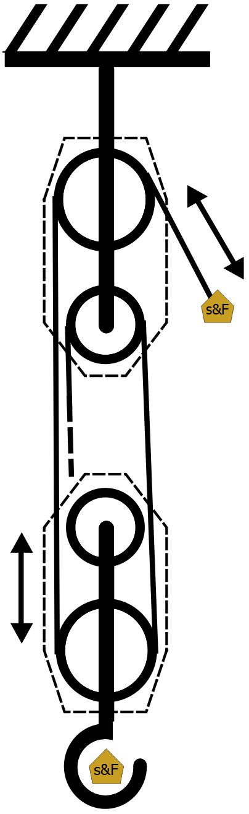

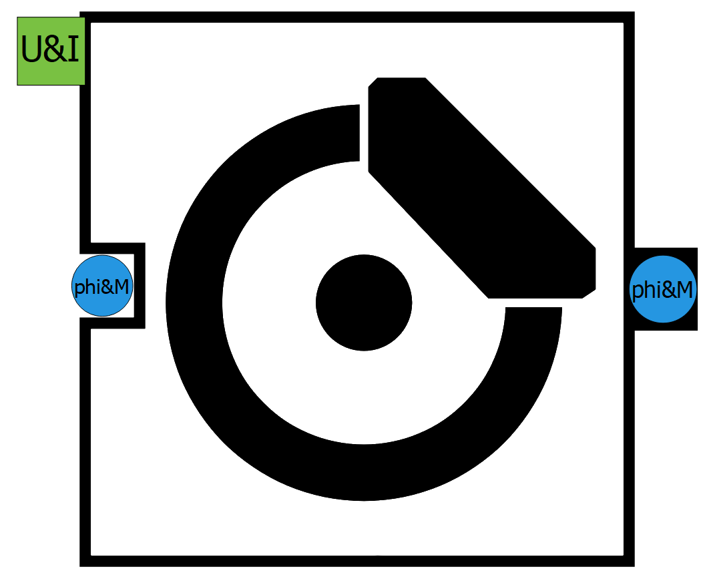
Funktionalitäten der Komponenten
 | Funktionalität
Spannungs- quelle | Spannungsparameter Spannungsparameter legen Spannungsniveau fest Zeitparameter Zeitparameter beschreiben die Umschaltzeitpunkte der Spannungsparameter
Einphasen- GM | Einphasiger Gleichstrommotor Positiven Versorgungsspannung → positive Drehrichtung Negative Versorgungsspannung → negative Drehrichtung Kennwerte können über Parameter-Interface angepasst
Seilwinde | Umwandlung einer Kraft in ein Moment Umwandlung einer Strecke in einen Winkel phi_M_Connector: Welle überträgt Momente und Winkel s_F_Connectr: Seil überträgt Kräfte und Strecken
Flaschenzug | Rollenanzahl Rollenanzahl des Gesamtsystems frei wählbar Bauformen Flaschenzug Angriffspunkt oben Flaschenzug Angriffspunkt unten
Masse | Frei wählbare Masse
Bremse | Bewegungsloser Zustand bei Versorgungsspannung 0V Bremsmoment wirkt Lastmoment entgegen → Momentengleichgewicht

